Slide 1
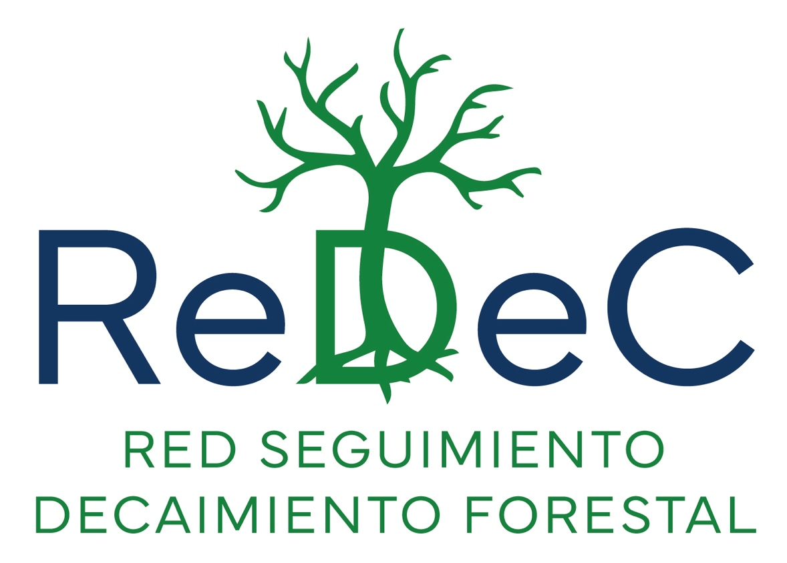
Red Española de Decaimiento Forestal inducido por el Clima
Monitorización y análisis de los impactos del clima en los bosques españoles
https://decaimiento.es/

Slide 2
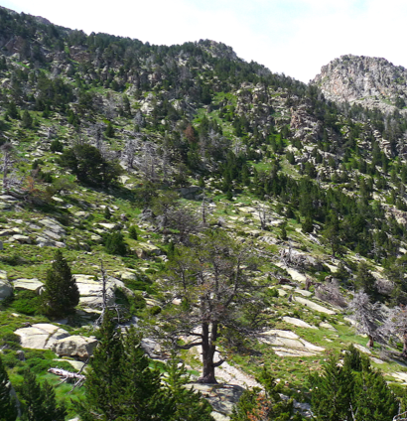
ReDeC en pocas palabras
Objetivo
  ReDeC se constituyó en 2023 y reúne a más de 130 personas investigadoras y profesionales que trabajan en España para comprender y monitorear el declive forestal inducido por el clima.
  Amplia cobertura de los impactos del cambio climático
  Se prevé que los fenómenos climáticos extremos (sequías severas, olas de calor) y su interacción con agentes bióticos (plagas, patógenos) aumenten debido al cambio climático y provoquen un incremento de los impactos en los bosques.
  Diversidad de aproximaciones y enfoques
  Integramos a personas que trabajan con inventarios forestales, ecofisiología, dendrocronología, teledetección, modelado, etc. para identificar patrones, evaluar la causalidad y fundamentar la gestión y las políticas.
  Foco en la colaboración nacional e internacional
  Somos un grupo de trabajo activo de la Asociación Española de Ecología Terrestre (AEET, https://www.aeet.org), financiado por el Gobierno de España. Nuestro objetivo es fomentar la colaboración internacional y posicionar los bosques ibéricos como un laboratorio natural para abordar los impactos del cambio global.

Slide 3
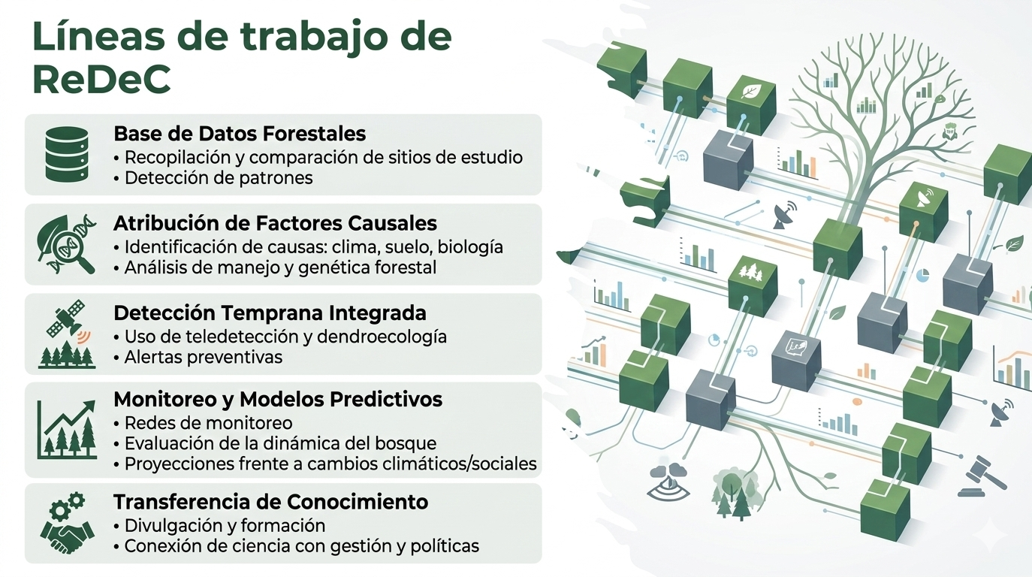
Principales grupos de trabajo en ReDeC
Bases de datos de decaimiento forestal
Atribución de la mortalidad (estándares y protocolos)
Monitorización a largo plazo y modelización
Teledetección y señales de alerta temprana
Suelos y decaimiento forestal
Agentes bióticos
Internacionalización
Transferencia de conocimiento, gestión y toma de decisiones

Slide 4
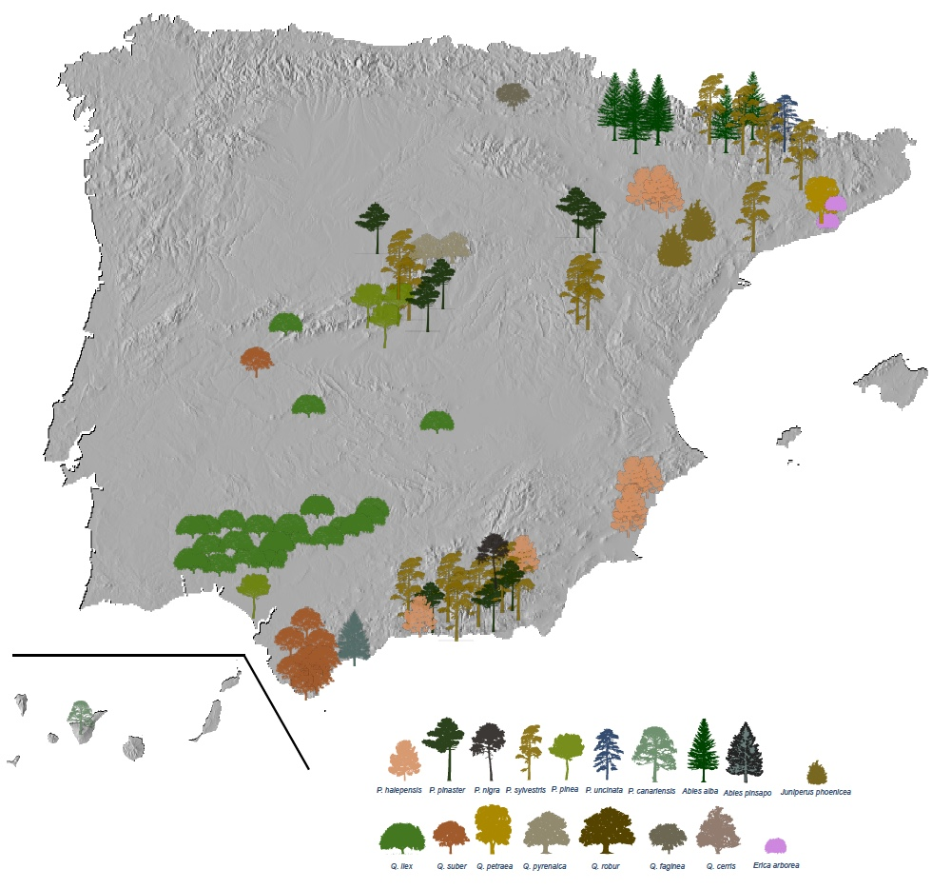
Ejemplos de productos
Base de datos actualizada de localidades donde se estudia el decaimiento en España, con metadatos.
Decálogo del decaimiento forestal (https://decaimiento.es/productos/decalogo/decalogo_decaimiento.html).
Reuniones anuales que cohesionan la comunidad ReDec.
Presentaciones en congresos y artículos científicos.
Pérez-Luque et al. (2025)

